Slide 1
“Tuhan, Penolongku”
Kamp Tahunan Alumni XVII
“Haleluya, ku mau HIDUP BAGI TUHAN”
07.10.2022

Slide 2
Mazmur 30
1 Mazmur. Nyanyian untuk pentahbisan Bait Suci. Dari Daud.
2 Aku akan memuji Engkau, ya TUHAN, sebab Engkau telah menarik aku ke atas, dan tidak memberi musuh-musuhku bersukacita atas aku.
3 TUHAN, Allahku, kepada-Mu aku berteriak minta tolong, dan Engkau telah menyembuhkan aku.
4 TUHAN, Engkau mengangkat aku dari dunia orang mati, Engkau menghidupkan aku di antara mereka yang turun ke liang kubur.

Slide 3
Mazmur 30
5 Nyanyikanlah mazmur bagi TUHAN, hai orang-orang yang dikasihi-Nya, dan persembahkanlah syukur kepada nama-Nya yang kudus!
6 Sebab sesaat saja Ia murka, tetapi seumur hidup Ia murah hati; sepanjang malam ada tangisan, menjelang pagi terdengar sorak-sorai.

Slide 4
Mazmur 30
7 Dalam kesenanganku aku berkata: "Aku takkan goyah untuk selama-lamanya!"
8 TUHAN, oleh karena Engkau berkenan, Engkau telah menempatkan aku di atas gunung yang kokoh; ketika Engkau menyembunyikan wajah-Mu, aku terkejut.
9 Kepada-Mu, ya TUHAN, aku berseru, dan kepada Tuhanku aku memohon:
10 "Apakah untungnya kalau darahku tertumpah, kalau aku turun ke dalam lobang kubur? Dapatkah debu bersyukur kepada-Mu dan memberitakan kesetiaan-Mu?
11 Dengarlah, TUHAN, dan kasihanilah aku, TUHAN, jadilah penolongku!"
12 Aku yang meratap telah Kauubah menjadi orang yang menari-nari, kain kabungku telah Kaubuka, pinggangku Kauikat dengan sukacita,
13 supaya jiwaku menyanyikan mazmur bagi-Mu dan jangan berdiam diri. TUHAN, Allahku, untuk selama-lamanya aku mau menyanyikan syukur bagi-Mu.

Slide 5
Pergumulan Pemazmur
Berada di “dunia bawah” (2)
musuh-musuh (2)
kesesakan (3)
sakit, penyakit (3)
bayang-bayang kematian (4, 10)
murka Allah (6)
dukacita yang dalam (6)
Allah yang “tersembunyi” (8)
kain kabung (12)

Slide 6
Pergumulan dan Penderitaan
Bagian Integral dalam Kehidupan
Roma 8:18-22
18 Sebab aku yakin, bahwa penderitaan zaman sekarang ini tidak dapat dibandingkan dengan kemuliaan yang akan dinyatakan kepada kita.
20 Karena seluruh makhluk telah ditaklukkan kepada kesia-siaan, bukan oleh kehendaknya sendiri, tetapi oleh kehendak Dia, yang telah menaklukkannya,
21 tetapi dalam pengharapan, karena makhluk itu sendiri juga akan dimerdekakan dari perbudakan kebinasaan dan masuk ke dalam kemerdekaan kemuliaan anak-anak Allah.
22 Sebab kita tahu, bahwa sampai sekarang segala makhluk sama-sama mengeluh dan sama-sama merasa sakit bersalin.

Slide 7
Termasuk Umat Allah
Roma 8:23
23 Dan bukan hanya mereka saja, tetapi kita yang telah menerima karunia sulung Roh, kita juga mengeluh dalam hati kita sambil menantikan pengangkatan sebagai anak, yaitu pembebasan tubuh kita.
2 Korintus 5:2-4
2 Selama kita di dalam kemah ini, kita mengeluh, karena kita rindu mengenakan tempat kediaman sorgawi di atas tempat kediaman kita yang sekarang ini,
3 sebab dengan demikian kita berpakaian dan tidak kedapatan telanjang.
4 Sebab selama masih diam di dalam kemah ini, kita mengeluh oleh beratnya tekanan, karena kita mau mengenakan pakaian yang baru itu tanpa menanggalkan yang lama, supaya yang fana itu ditelan oleh hidup.

Slide 8
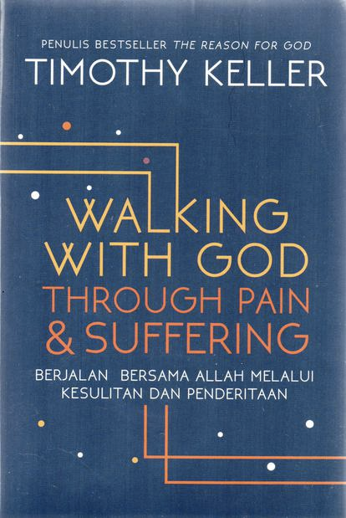
Orang Kristen percaya bahwa penderitaan itu nyata, bukan ilusi.
Tidak ada penafsiran ulang: “Sakit, memang sakit, penderitaan memang menderita, duka membuat sedih.”

Slide 9
Bagaimana mungkin untuk bersyukur dan memuji Tuhan di tengah pergumulan dan penderitaan?

Slide 10
Komitmen Pemazmur Memuji Tuhan
“Aku akan memuji Engkau, ya TUHAN” (2)
Ajakan Pemazmur untuk Memuji Tuhan
“Nyanyikanlah mazmur bagi TUHAN, hai orang-orang yang dikasihi-Nya, dan persembahkanlah syukur kepada nama-Nya yang kudus! ” (5)
Nazar Pemazmur Memuji Tuhan
“TUHAN, Allahku, untuk selama-lamanya aku mau menyanyikan syukur bagi-Mu.” (12-13)

Slide 11
“Mata Iman” dalam Pergumulan dan Penderitaan
Apa yang telah TUHAN lakukan bagi Pemazmur di tengah-tengah pergumulan dan penderitaan: TUHAN telah menunjukkan kebaikan-Nya, TUHAN telah mengerjakan perubahan-perubahan dalam hidupnya

Slide 12
“Mata Iman” dalam Pergumulan dan Penderitaan
Tuhan telah menarik aku ke atas
Tuhan tidak membiarkan musuh-musuhku bersukacita atas aku.
Tuhan telah menyembuhkan aku.
Tuhan mengangkat aku dari dunia orang mati, Tuhan menghidupkan aku di antara mereka yang turun ke liang kubur.
Tuhan merubah tangisan sepanjang malam, menjadi sorak-sorai di pagi hari
Tuhan telah mengubah ratapan menjadi tarian, perkabungan menjadi nyanyian sukacita.

Slide 13
O God, our help in ages past,
our hope for years to come,
our shelter from the stormy blast,
and our eternal home
Allah yang menjadi penolong kita di masa lalu,
Dia-lah pengharapan kita pada masa-masa yang akan datang, …

Slide 14
“Mata Iman” dalam Pergumulan dan Penderitaan
TUHAN yang murah hati dan mengasihi
5 Nyanyikanlah mazmur bagi TUHAN, hai orang-orang yang dikasihi-Nya, dan persembahkanlah syukur kepada nama-Nya yang kudus!
6 Sebab sesaat saja Ia murka, tetapi seumur hidup Ia murah hati; sepanjang malam ada tangisan, menjelang pagi terdengar sorak-sorai.

Slide 15
“Iman yang Bertumbuh”
7 Dalam kesenanganku aku berkata: "Aku takkan goyah untuk selama-lamanya!"
8 TUHAN, oleh karena Engkau berkenan, Engkau telah menempatkan aku di atas gunung yang kokoh; ketika Engkau menyembunyikan wajah-Mu, aku terkejut.

Slide 16
“Kebaikan Tuhan di masa lampau” dan pengenalan akan Tuhan “Seumur hidup Ia murah hati” menjadi dasar yang kokoh keyakinan iman dan pengharapan: “Tuhanlah Penolongku”

Slide 17
“Tuhan, Penolongku”
Pemazmur dalam pergumulan datang menghampiri Tuhan yang Murah Hati
dalam ratapan
memohon pertolongan dan belas kasihan
dalam kejujuran dan kepolosan mencurahkan isi hatinya (tidak mau bersembunyi di belakang kata-kata rohani, pekik kemenangan yang kosong), 10-11

Slide 18
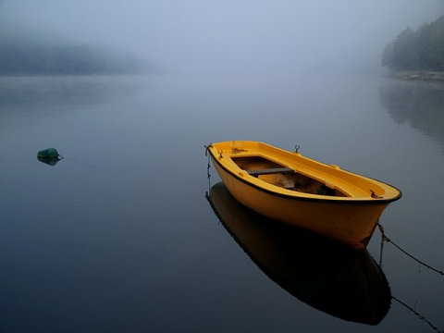
Refleksi

Slide 19
Yesus Kristus, telah masuk dan merasakan kegelapan yang paling gelap, Ia menjadi pokok keselamatan yang abadi
Ibrani 5:7-9
7 Dalam hidup-Nya sebagai manusia, Ia telah mempersembahkan doa dan permohonan dengan ratap tangis dan keluhan kepada Dia, yang sanggup menyelamatkan-Nya dari maut, dan karena kesalehan-Nya Ia telah didengarkan.
8 Dan sekalipun Ia adalah Anak, Ia telah belajar menjadi taat dari apa yang telah diderita-Nya,
9 dan sesudah Ia mencapai kesempurnaan-Nya, Ia menjadi pokok keselamatan yang abadi bagi semua orang yang taat kepada-Nya,

Slide 20
Yesus Kristus, telah masuk dan merasakan kegelapan yang paling gelap, Ia menjadi pokok keselamatan yang abadi ➔ menjadi jaminan bahwa segala penderitaan dan dukacita akan berakhir dan sukacita kekal, kemuliaan kekal menjadi bagian akhir kita

Slide 21
1 Petrus 1:3-9
3 Terpujilah Allah dan Bapa Tuhan kita Yesus Kristus, yang karena rahmat-Nya yang besar telah melahirkan kita kembali oleh kebangkitan Yesus Kristus dari antara orang mati, kepada suatu hidup yang penuh pengharapan,
4 untuk menerima suatu bagian yang tidak dapat binasa, yang tidak dapat cemar dan yang tidak dapat layu, yang tersimpan di sorga bagi kamu.

Slide 22
Seorang yang penuh pengharapan adalah seorang yang mengetahui akhir dari cerita: sukacita dan kemuliaan kekal
LIVING HOPE

Slide 23
“Tuhan, Penolongku”
1 Petrus 1:3-9
5 Yaitu kamu, yang dipelihara dalam kekuatan Allah karena imanmu sementara kamu menantikan keselamatan yang telah tersedia untuk dinyatakan pada zaman akhir.
6 Bergembiralah akan hal itu, sekalipun sekarang ini kamu seketika harus berdukacita oleh berbagai-bagai pencobaan.
7 Maksud semuanya itu ialah untuk membuktikan kemurnian imanmu--yang jauh lebih tinggi nilainya dari pada emas yang fana, yang diuji kemurniannya dengan api--sehingga kamu memperoleh puji-pujian dan kemuliaan dan kehormatan pada hari Yesus Kristus menyatakan diri-Nya.
8 Sekalipun kamu belum pernah melihat Dia, namun kamu mengasihi-Nya. Kamu percaya kepada Dia, sekalipun kamu sekarang tidak melihat-Nya. Kamu bergembira karena sukacita yang mulia dan yang tidak terkatakan,
9 karena kamu telah mencapai tujuan imanmu, yaitu keselamatan jiwamu.

Slide 24
“Tuhan, Penolongku”
Yohanes 16:33
33 Semuanya itu Kukatakan kepadamu, supaya kamu beroleh damai sejahtera dalam Aku. Dalam dunia kamu menderita penganiayaan, tetapi kuatkanlah hatimu, Aku telah mengalahkan dunia."

Slide 25
“Tuhan, Penolongku”
Ibrani 4:15-16
15 Sebab Imam Besar yang kita punya, bukanlah imam besar yang tidak dapat turut merasakan kelemahan-kelemahan kita, sebaliknya sama dengan kita, Ia telah dicobai, hanya tidak berbuat dosa.
16 Sebab itu marilah kita dengan penuh keberanian menghampiri takhta kasih karunia, supaya kita menerima rahmat dan menemukan kasih karunia untuk mendapat pertolongan kita pada waktunya.

Slide 26
What is your only comfort in life and in death?
That I am not my own, but belong body and soul,
in life and in death, to my faithful Savior, Jesus Christ.
He has fully paid for all my sins with his precious blood,
and has set me free from the tyranny of the devil.
He also watches over me in such a way that not a hair can fall from my head without the will of my Father in heaven; in fact, all things must work together for my salvation.
Because I belong to him, Christ,
by his Holy Spirit, assures me of eternal life and
makes me wholeheartedly willing and ready from now on to live for him.
Q&A -1 Heidelberg Catechism

Slide 27
“Tuhan, Penolongku”
Bagaimanapun gelapnya malam, fajar akan menyingsing.
Bagaimanapun beratnya pergumulan, suatu hari nanti akan ada nyanyian.
Mari menantikan dengan pengharapan yang hidup dan kepercayaan penuh kepada Tuhan “Seumur hidup Dia murah hati”

